Slide 1
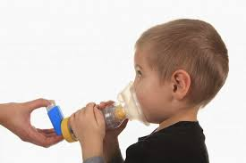
Đề tài:
ĐIỀU DƯỠNG HỒI SỨC CẤP CỨU
Thở khí dung
GVHD: Nguyễn Phúc Học
SVTH: 1. Lưu Thị Mỹ Hạnh
2. Phan Thị Xuân Lộc
3. Võ Thị Thảo
4. Hồ Hoàng Phương
5. Trần Thị Phương
6. Đỗ Thị Thanh
7. Văn Thị Diễn
8. Nguyễn Trần Phương Thảo
9. Trần Thị Ngọc Sang
10. Nguyễn Thị Tiến
11. Võ Ngọc Tây

Slide 2
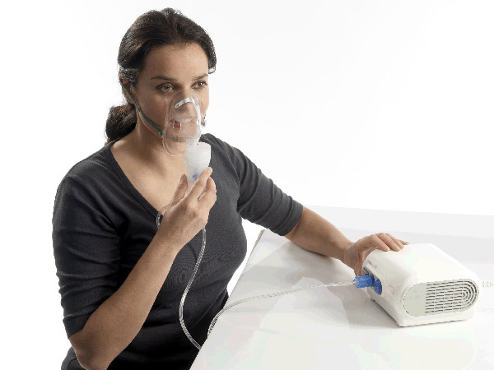
I.Khái niệm
Khí dung là việc sử dụng phương pháp xông mũi họng để điều trị các bệnh về hô hấp cho trẻ nhỏ thông qua mặt nạ còn được gọi là khí dung.

Slide 3
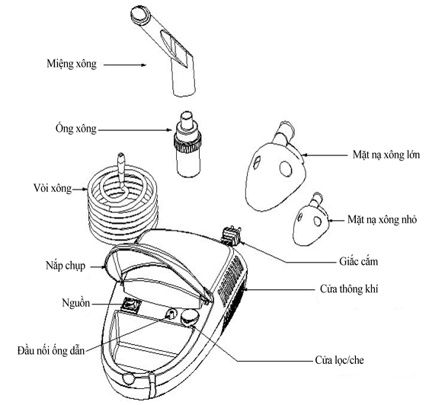
II.Cấu tạo máy thở khí dung

Slide 4
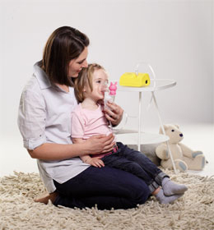
III.Tác dụng,phân bố và chỉ định
1.Tác dụng.
- Thuốc hấp thu nhanh, thấm trực tiếp vào niêm mạc đường hô hấp.Ngoài ra, còn có tác dụng hỗ trợ làm loãng đàm nhớt, thông thoáng đường hô hấp.
2.Phân bố.
- Phân bố phụ thuộc vào:
+Kích thước hạt
+ Lưu lượng hít vào
+ Tình trạng bệnh lý tại phổi.
3. Chỉ định
- Cơn suyễn
- Viêm tiểu phế quản
- Viêm thanh quản…

Slide 5
IV.Quy trình thực hiện
Trường hợp:
Bệnh nhân Nguyễn Văn A, 2 tuổi, phòng số 2, giường số 10,bị suyễn.Y lệnh khí dung: ventolin 2mg pha NaCl 0,9% đủ 3ml lúc 14 giờ.
1.Dụng cụ
-Thuốc: Ventolin, NaCl 0,9%
-Bầu khí dung, nắp khí quản, mặt nạ phù hợp với từng lứa tuổi, dây dẫn khí.
-Dung dịch rửa tay nhanh, thùng rác y tế,rác sinh hoạt, xô ngâm dụng cụ.
- Máy khí dung, máy SPO2

Slide 6
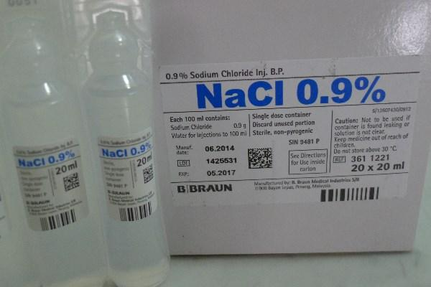
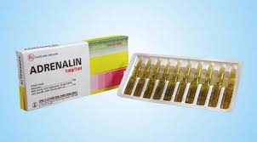
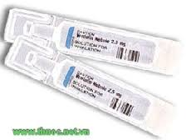
IV.Quy trình thực hiện
2. Kỹ thuật
-Chuẩn bị thuốc: nhỏ ventolin 2mg(20 giọt) và cho thêm Nacl 0,9% sao cho đủ 3ml vào bầu khí dung.
-Đối chiếu bệnh nhân
-Hướng dẫn bà mẹ tư thế bế em bé
-Nối bộ phun sương vào máy khí dung
-Bật kiểm tra xem máy có phun hay không?tắt máy

Slide 7
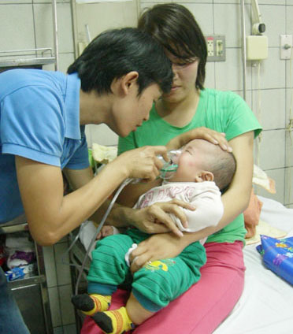
IV.Quy trình thực hiện
- Áp mặt nạ kín vào mũi,miệng bệnh nhân
- Bật máy cho bệnh nhân thở
-Thời gian phun trung bình 10-15 phút
- Dụng cụ sau khi phun xong tháo rời từng bộ phận sử lý theo đúng quy trình xử lý dụng cụ tái sử dụng.
- Ghi rõ hồ sơ

Slide 8
Các vấn đề có thể gặp trong phun khí dung
1.Giảm hiệu quả thuốc
Nguyên nhân
-Hệ thống dây dẫn bị rò rĩ làm mất đi lượng thuốc theo chỉ định
-Mặt nạ không phù hợp kích cỡ bệnh nhan
-Trẻ khóc: nếu trẻ khóc-> trẻ thở ra nhiều -> hít thuốc được ít và hít vào quá mạnh, do đó phải giải thích dỗ dành cho bé đỡ phải sợ

Slide 9
Các vấn đề có thể gặp trong phun khí dung
2.Lây nhiễm
Nguyên nhân:
-Dụng cụ không xử lý đúng
-Thuốc, nước muối không đảm bảo vô trùng
-Nguyên nhân:Các hạt khí dung chuyên chở vi khuẩn từ dung dịch thuốc và dụng cụ vào đường thở bệnh nhân -> khí thở ra từ bệnh nhân bao gồm thuốc và vi khuẩn có nguy cơ lây nhiễm cao.

Slide 10
Các vấn đề có thể gặp trong phun khí dung
3.Tắc đàm do nút nhầy
- Nguyên nhân:
Bệnh nhân không ho được hoặc ho không hiệu quả
Cơ chế:
Cung cấp khí dung cho bệnh nhân ho không hiệu quả ->kích thích làm loãng đàm, nhưng bệnh nhân không ho khạc được ra ngoài-> gây tắc nghẽn một phần hoặc hoàn toàn đường thở, các nút nhầy đặc này khi tiếp xúc với hơi ẩm-> nở ra gây tắc ngẽn bên trong phế quản.

Slide 11
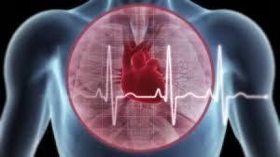
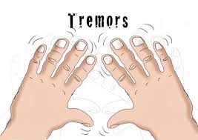
Các vấn đề có thể gặp trong phun khí dung
4.Tác dụng phụ của thuốc:
- Run tay, hạ kali máu, nhịp nhanh loạn nhịp, thuốc corticoide gây ức chế tuyến thượng thanh,tuyến yên.

Slide 12
CẢM ƠN
THẦY VÀCÁC BẠN
ĐÃ LẮNG NGHE.

